Slide 1

MY GAME LIST
Tu web de confianza para la organización, consulta y documentación de tus juegos favoritos
Carlos Álamo Peña, Javier Sánchez Godoy, Adrián Ojeda Núñez

Slide 2
Descripción y Funcionalidades
Nuestra web tratará de crear un entorno cómodo e intuitivo para la creación de listas relacionadas a los videojuegos que hayas jugado, quieras jugar, estés jugando, etc.
Además, el sitio mostrará noticias, novedades, videojuegos populares y demás, lo que ayudará al usuario en su búsqueda de información de interés.
Por supuesto, el usuario podrá buscar libremente entre los juegos del catálogo para añadirlos a sus listas mediante nuestro sistema de búsqueda y filtros y personalizar su lista mediante comentarios y reseñas.
Por supuesto, como cualquier otra página web del estilo, tendrá la opción de registrarse y crear una cuenta para organizar sus listas y tendrá shortcuts.

Slide 3
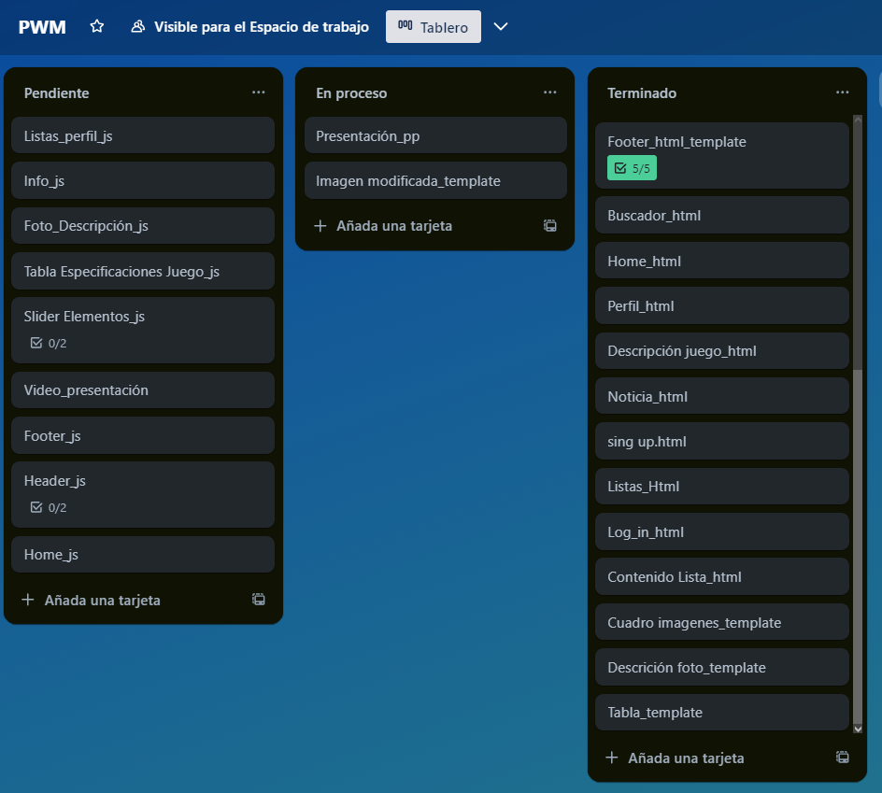
Trello actual

Slide 4
Github y Figma
https://github.com/CAPi0807/PWM
https://www.figma.com/file/6Pm18XOeFLGNJ78t93MDdw/Untitled?type=design&node-id=2%3A5&mode=design&t=qJCK1JAd3MY4CtHM-1

Slide 5
Video
https://youtu.be/eG-GLz4gq-g
https://drive.google.com/file/d/1Kjw6yhrVIrDjOiHbjPzzS5ovVwWI7ixO/view?usp=sharing

